Slide 1
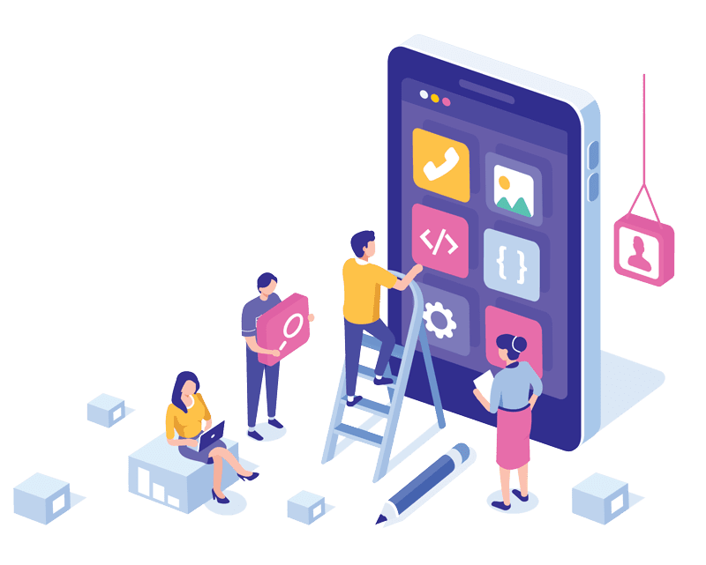
Mobile Applikationen
WWI19

Slide 2
Ziele dieser Vorlesungseinheit
Projektmanagement allgemein
Projektmanagement für mobile Apps
Vergleich zwischen klassischem und agilen Projektmanagement
Erfahrungen aus der Praxis

Slide 3
Erfahrungen aus der Praxis

Slide 4
Klassisches Projektmanagement

Slide 5
Agiles Projektmanagement

Slide 6
Klassisch oder Agil

Slide 7
Übung
Wählt in 5er Gruppen ein Thema aus einem eurer Unternehmen aus
Wendet die Stacy Matrix an
…
5 min Präsentation mit der Entscheidungsfindung und den Gründen dafür

Slide 8
Zeit für Portfolio Projekt

